Slide 1
C/S 기반 게시판 프로젝트.
신난다~!

Slide 2
목차
1. 벤치마킹 대상 소개
6. 계층별 다이어그램
2. 유즈케이스 다이어그램
7. 시퀀스 다이어그램
3. 유즈케이스 정의서
8. 화면설계
4. 분석클래스 다이어그램
9. 시연
5. 테이블 설계
10. 후기 및 Q&A

Slide 3
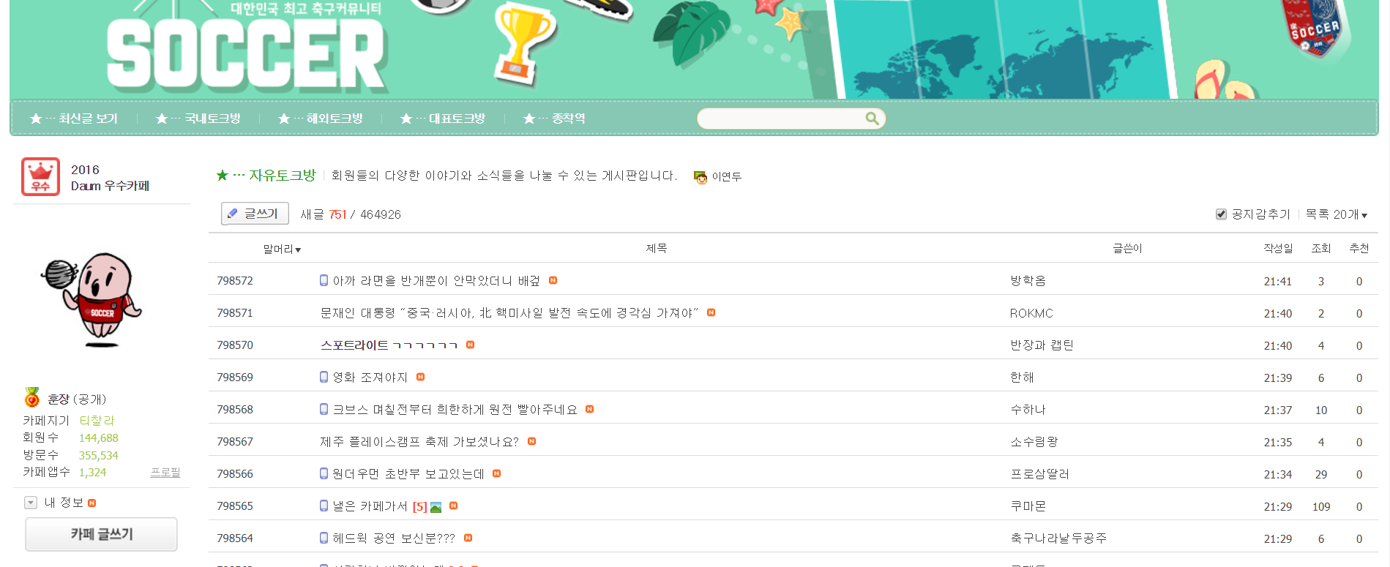
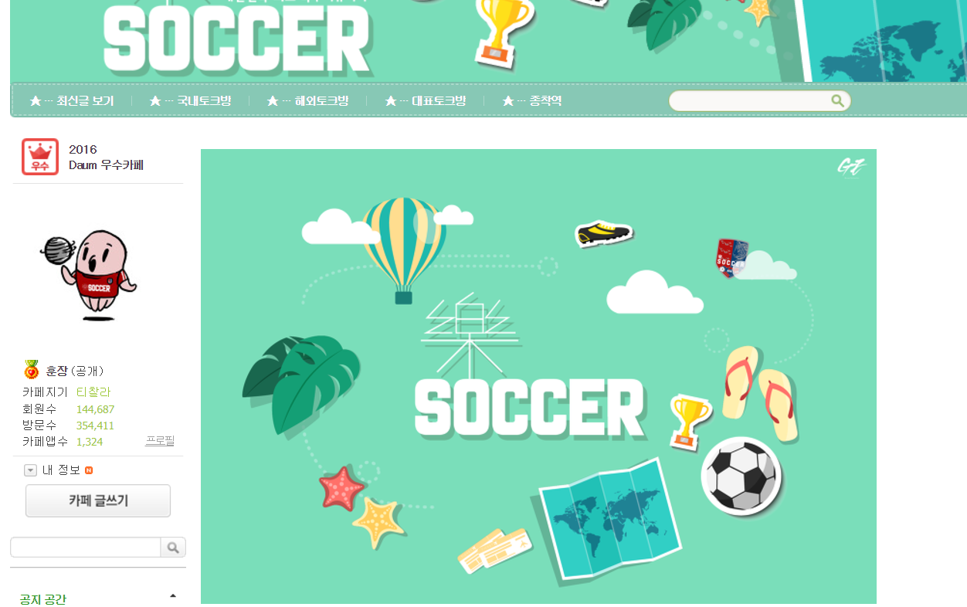
벤치마킹 대상 소개
Daum 카페

Slide 4
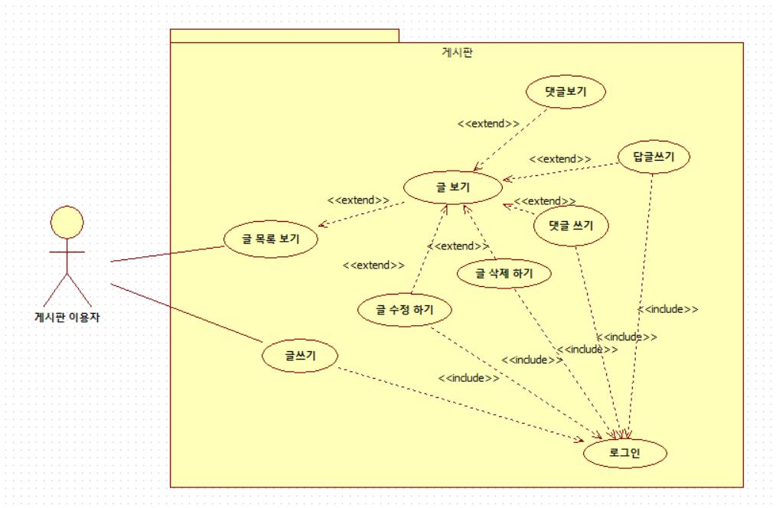
유즈케이스 다이어그램
로그인 후 이용할 수 있는 서비스
글쓰기, 글 수정하기, 글 삭제하기, 댓글쓰기,
답글쓰기
→ << include >> 관계
글 목록 보기 ← 글보기 : extend 관계
글보기 ← 댓글보기 : extends 관계

Slide 5
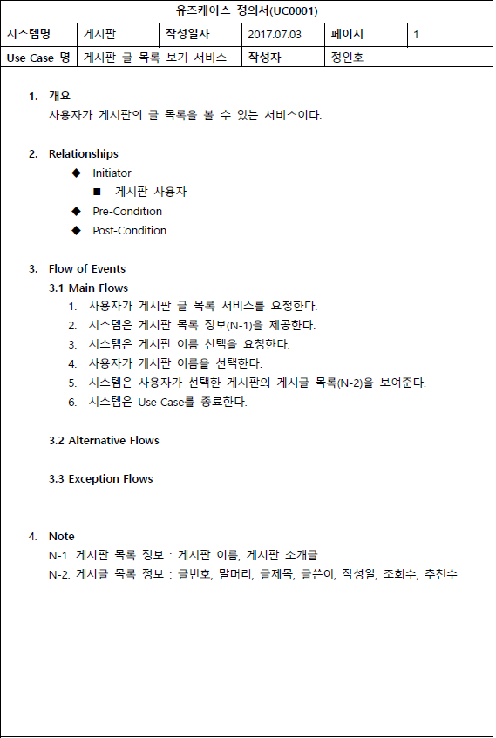
유즈케이스 정의서 – 글 목록 보기 서비스

Slide 6
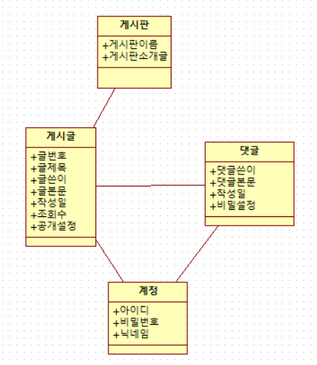
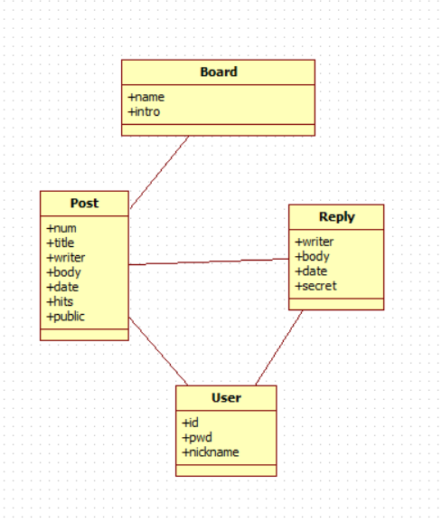
분석클래스 다이어그램

Slide 7
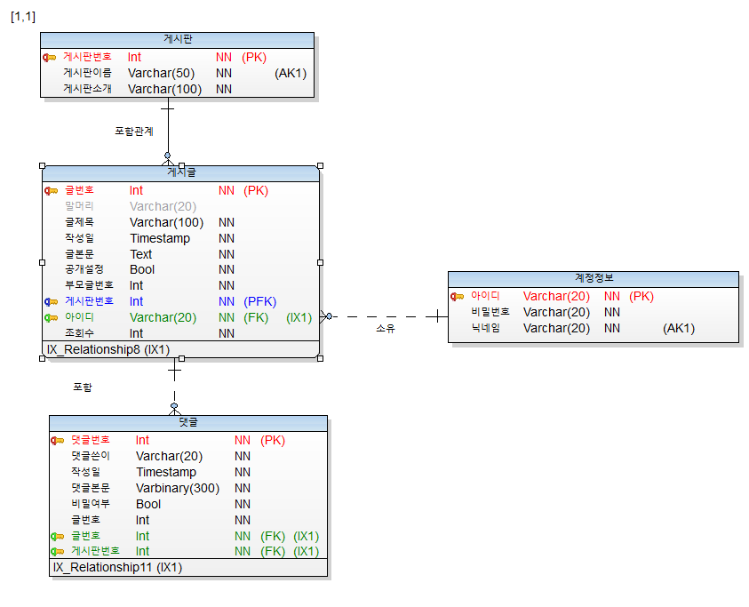
테이블 설계
게시글 테이블은 게시판 별로 게시글을 핸들링 하기 위하여 게시판의 주키를 게시글의 PFK로 설정함.

Slide 8
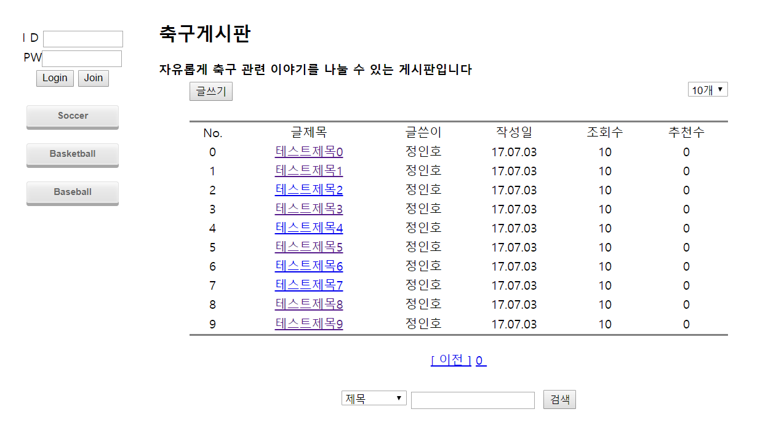
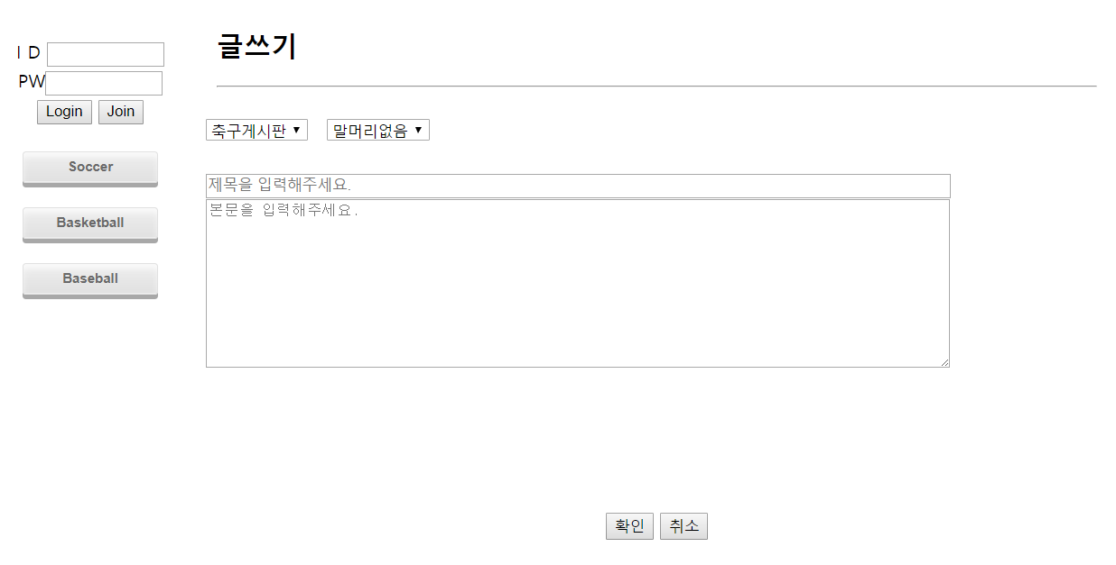
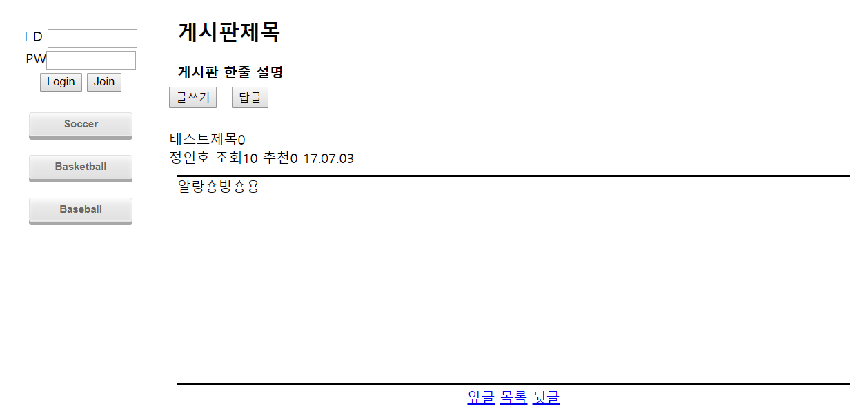
1. 로그인요청
2. 글상세보기요청
3. 글쓰기요청
4. 글목록개수변경요청
5. 게시판변경요청
글목록보기-index.jsp
13. 조회수 증가 요청
Front Controller
14. 로그아웃 요청
요청목록.
로그인요청
글상세보기요청
글쓰기요청
글목록개수변경요청
게시판 변경요청
게시글 게시 요청
게시글 삭제 요청
글쓰기 취소 요청
답글 쓰기 요청
댓글 쓰기 요청
11. 앞글, 뒷글 상세보기 요청
12. 글 목록 보기 요청
13. 조회수 증가 요청
14. 로그아웃 요청
1. 로그인요청
5. 게시판변경요청
6. 게시글 게시 요청
7. 글쓰기 취소 요청
14. 로그아웃 요청
글쓰기-write.jsp
1. 로그인요청
3. 글쓰기요청
5. 게시판변경요청
8. 게시글 삭제 요청
9. 답글 쓰기 요청
10. 댓글 쓰기 요청
글상세보기-post.jsp
11. 앞글, 뒷글 상세보기 요청
12. 글 목록 보기 요청
14. 로그아웃 요청

Slide 9
서블릿ID | 커맨드컨트롤러ID | 협업DAO_ID | UI_Page
LoginServlet : 로그인요청 | LoginCommand | UserDAO | index.jsp write.jsp post.jsp
PostListServlet /BoardListAction.do : 게시판 변경 요청, 글 목록 개수 변경요청, 글 목록 보기 요청(앞단에서처리?), 글쓰기 취소 요청(앞단에서처리?) | BoardListCommand | MessageBoardDAO | index.jsp
PostDetailServlet : 글 상세보기 요청, 앞글, 뒷글 상세보기 요청 | PostDetailCommand | PostDAO, ReplyDAO, UserDAO, PostDetailViewDAO | post.jsp
PostWriteServlet : 글 쓰기 요청, 답글 쓰기 요청 | PostWriteCommand (앞단에서처리?) |  | write.jsp
PostDeleteServlet : 게시글 삭제 요청 | PostDeleteCommand | MessageBoardDAO, PostDAO | post.jsp, index.jsp
PostUploadServlet : 게시글 게시 요청 | PostUploadCommand | PostDAO | index.jsp
ReplyWriteServlet : 댓글 쓰기 요청 | ReplyUploadCommand | PostDAO, ReplyDAO | post.jsp
UpdateHitsServlet : 조회수 증가 요청 | UpdateHitsCommand | PostDAO | post.jsp
LogoutServlet : 로그아웃 요청 | x | x | index.jsp
Front Controller
요청목록.
로그인요청 / Login.do
글상세보기요청 / PostDetail.do
글쓰기요청 / Writing.do
글목록개수변경요청 / ChangeListNum.do
게시판 변경요청 / BoardChange.do
게시글 게시 요청 / PostUpload.do
게시글 삭제 요청 / PostDelete.do
글쓰기 취소 요청 / CancelWriting.do
답글 쓰기 요청 / WringRepost.do
댓글 쓰기 요청 / ReplyUpload.do
11. 앞글, 뒷글 상세보기 요청 / PrevDetailPrev.do / PostDetail.do
12. 글 목록 보기 요청 / BoardList.do
13. 조회수 증가 요청 / UpdateHits.do
14. 로그아웃 요청 / Logout.do

Slide 10
커넥션 풀에서 커넥션 가져다 쓰고 제대로 닫지 않는 경우 생기는 문제
→ Caused by: java.util.NoSuchElementException: Timeout waiting for idle object

Slide 11
커넥션풀 사용 이유
만약 한명의 접속자가 웹 사이트에 접속했다고 가정한다.
게시판 글 목록을 확인하고 → 데이터 취득(1)
자신이 쓴 게시물을 수정하고 → 검색 후 데이터 취득(2), 데이터 갱신(3)
새로운 게시글을 등록한다. → 새 데이터 등록(4)
→ 한명의 접속자로 인해 짧은 시간에 4번의 DB 접속이 일어났다.

Slide 12
커넥션 풀
커넥션 풀을 사용해야하는 이유?
→ 일반적인 커넥션을 이용하면 동시 접속자 수를 벗어나게 될 경우 에러(예외)가 발생하게 된다.
→ 예외가 발생하면 해당 접속자에 대해 더 이상 요청 처리를 하지 못하므로
→ 해당 접속자는 다시 접속을 시도해야하는 불편함이 생긴다.
커넥션 풀의 특징
커넥션을 재사용 하기 떄문에 생성되는 커넥션 수가 많지 않다.
미리 생성된 커넥션을 사용하기 때문에 생성하고 닫는 데 쓰이는 시간이 줄게되며, 이로인해 그만큼 어플리케이션의 실행속도가 빨라진다.
한 번에 생성될 수 있는 커넥션 수를 제어하기 떄문에 동시 접속자 수가 몰려도 웹 어플리케이션이 쉽게 다운되지 않는다.

Slide 13
후기
테이블 설계에 있어서 아쉬운점
→

